Slide 1
UAS PRAKTIKUM WEB
Sistem Perpustakaan

Slide 2
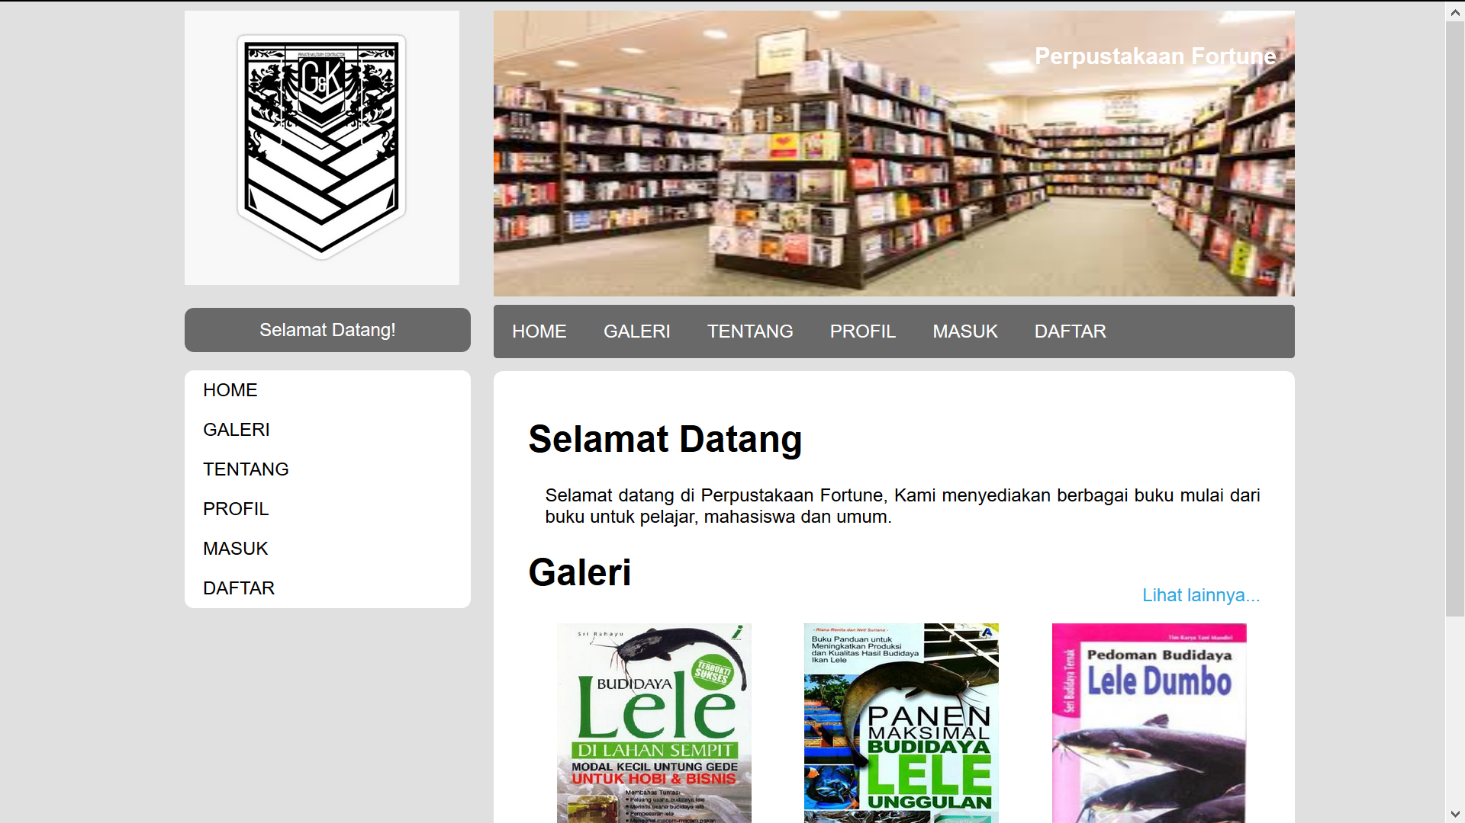
TAMPILAN AWAL
Ini adalah tampilan awal dari web perpustakaan yang telah dibuat

Slide 3
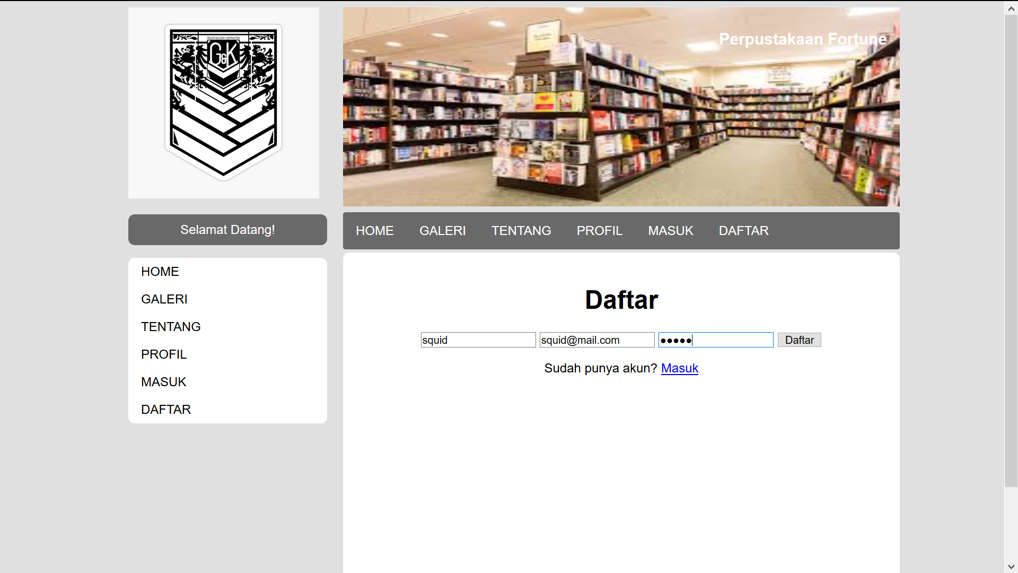
PENDAFTARAN USER
Klik daftar untuk melakukan pendaftaran, dan masukkan data yang diminta, lalu klik submit

Slide 4

TAMPILAN AWAL USER
Ini adalah tampilan awal Ketika user Melakukan pendaftaran dan login

Slide 5
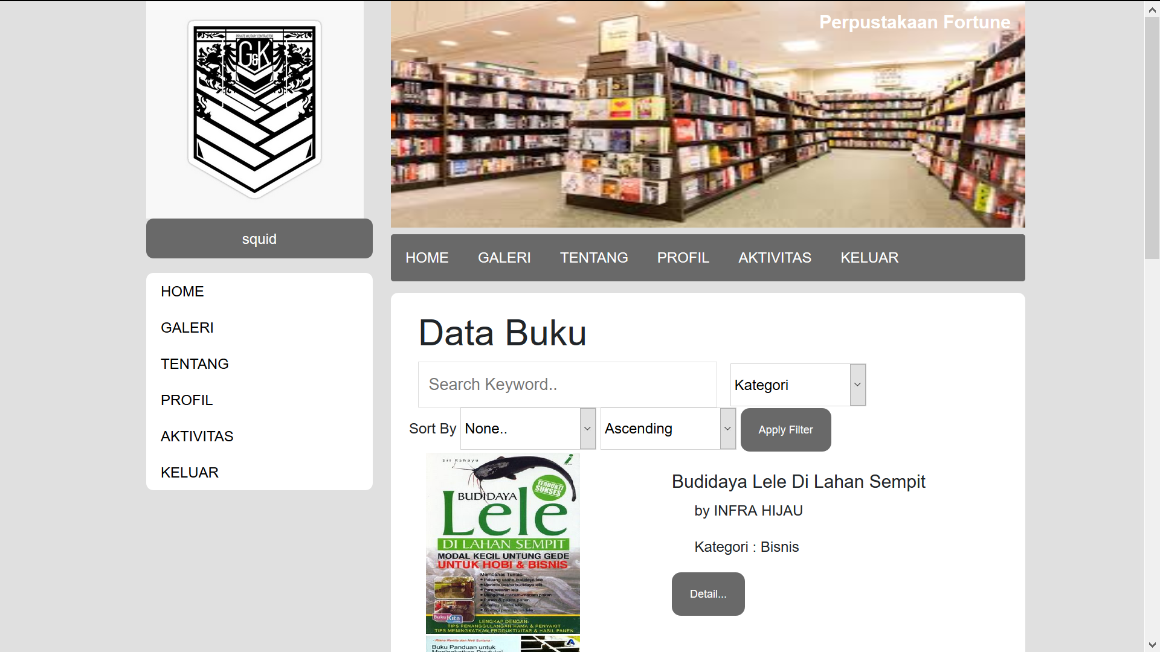
GALERI BUKU
Klik galeri buku untuk melihat buku apa saja yang tersedia untuk dipinjam

Slide 6
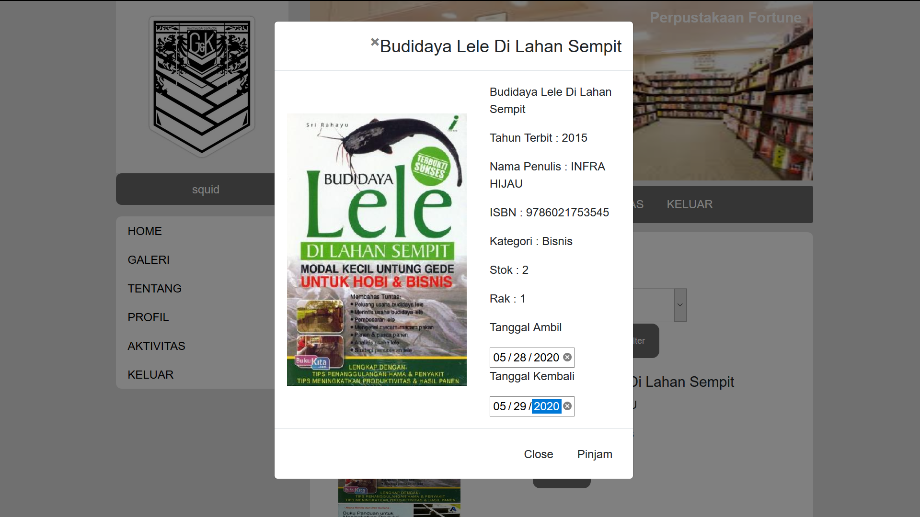
DETAIL BUKU
Klik detail untuk melihat buku yang ada, lalu masukkan tanggal pengambilan dan tanggal pengembalian, jika sudah klik Pinjam.

Slide 7
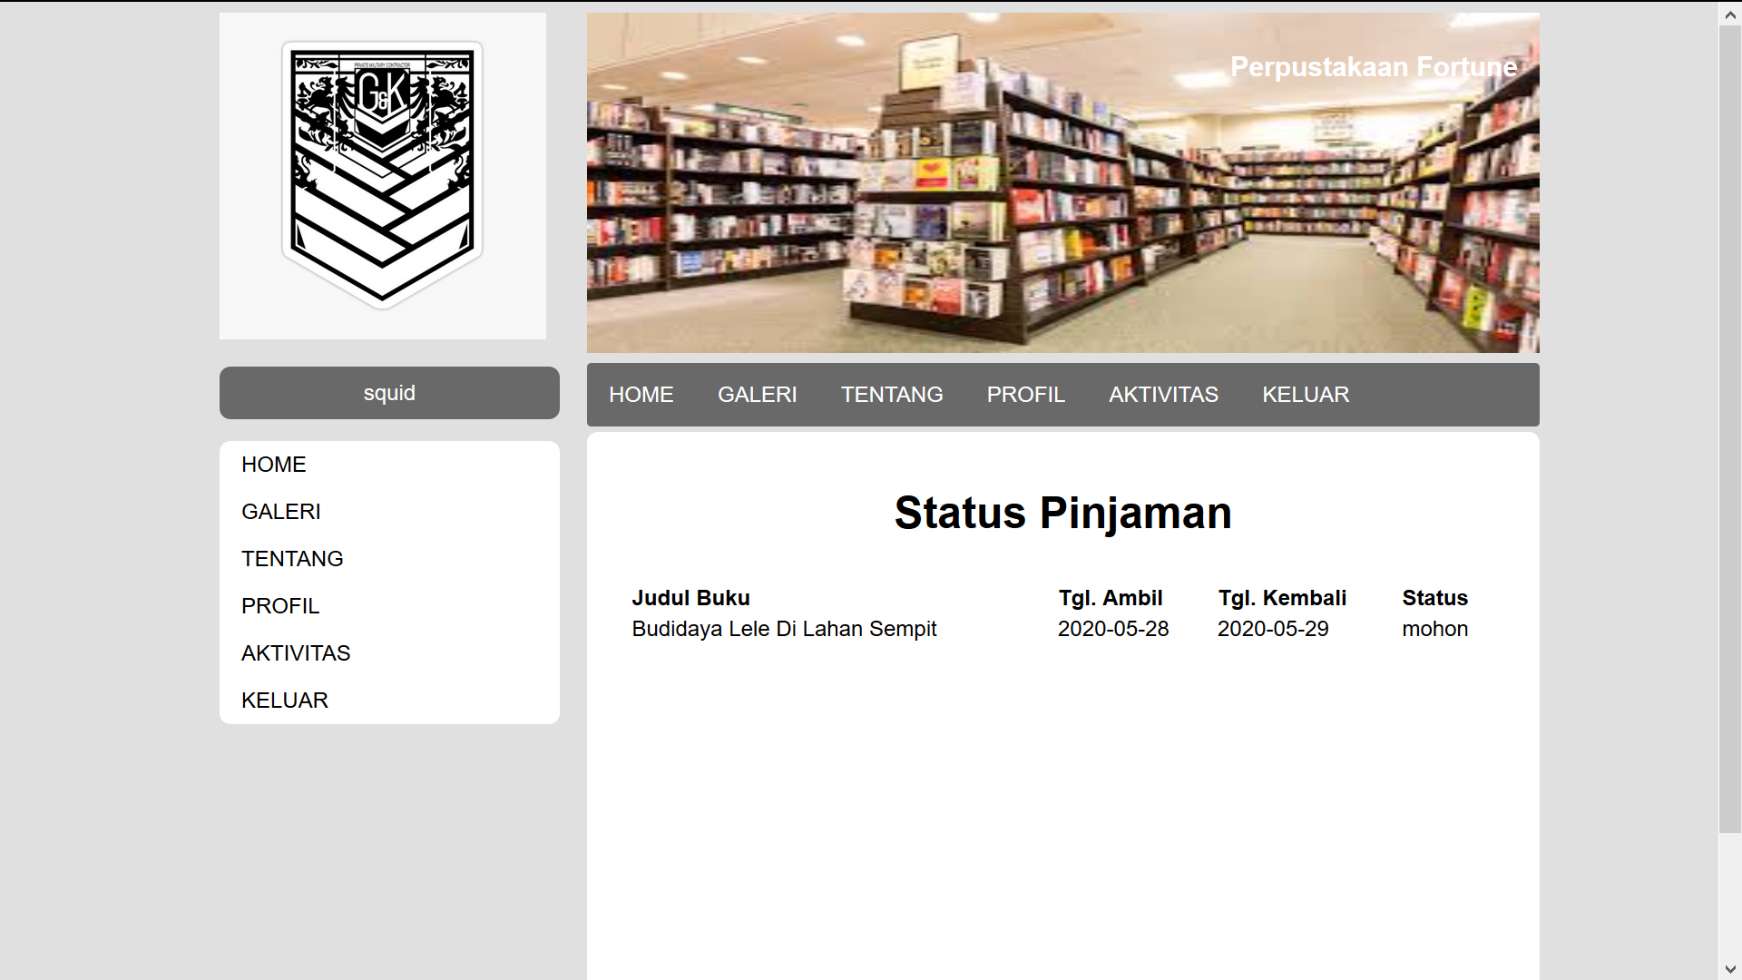
STATUS PEMINJAMAN
Di sini, user bisa melihat aktivitas peminjaman yang sedang berjalan

Slide 8
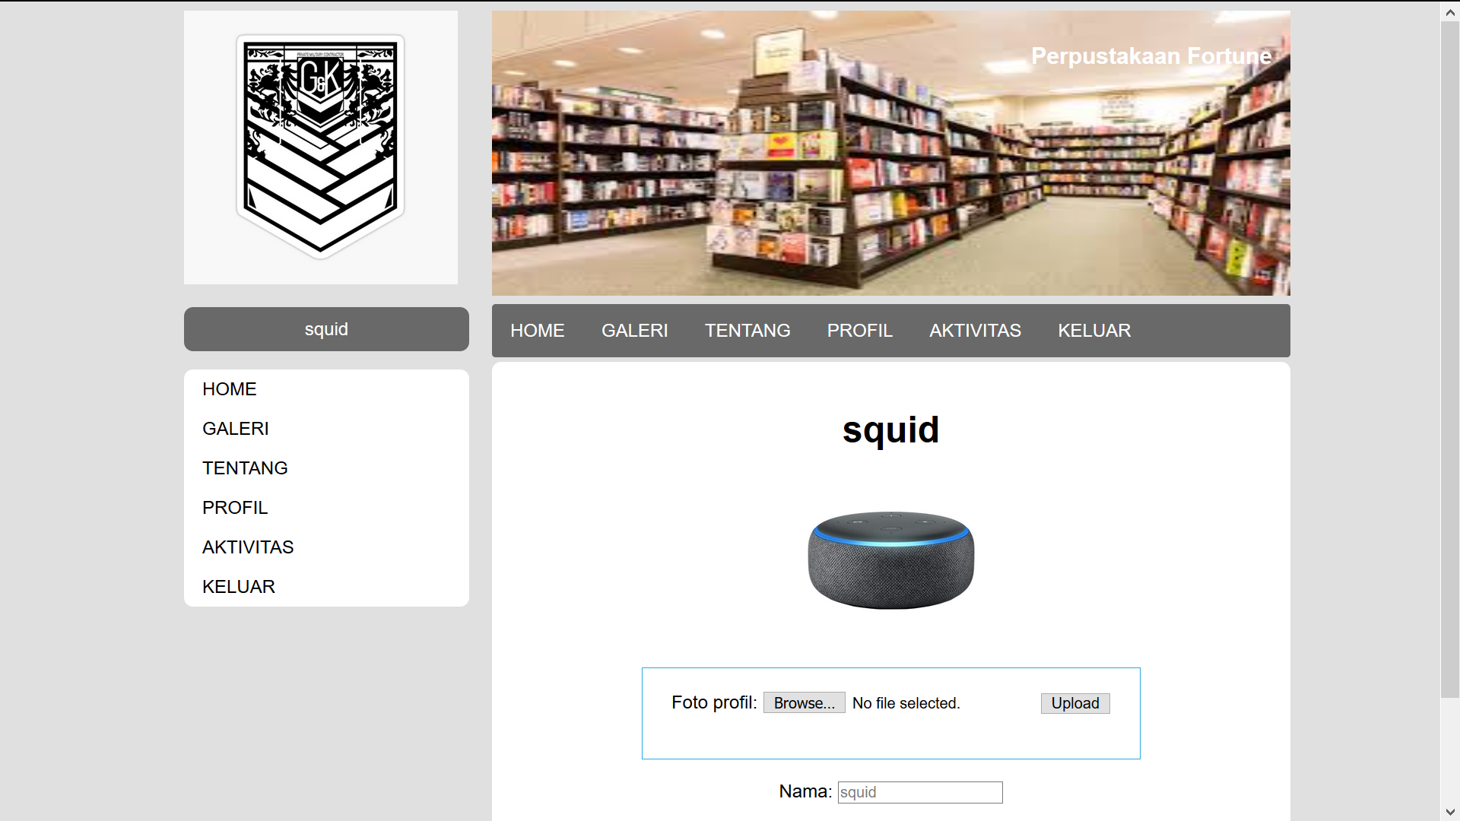
PROFIL USER
Inilah tampilan profil dari user, foto profile bisa ditambahkan jika mau.

Slide 9

SESI ADMIN (Pegawai)
Ini adalah sesi admin yang melakukan manajemen buku

Slide 10
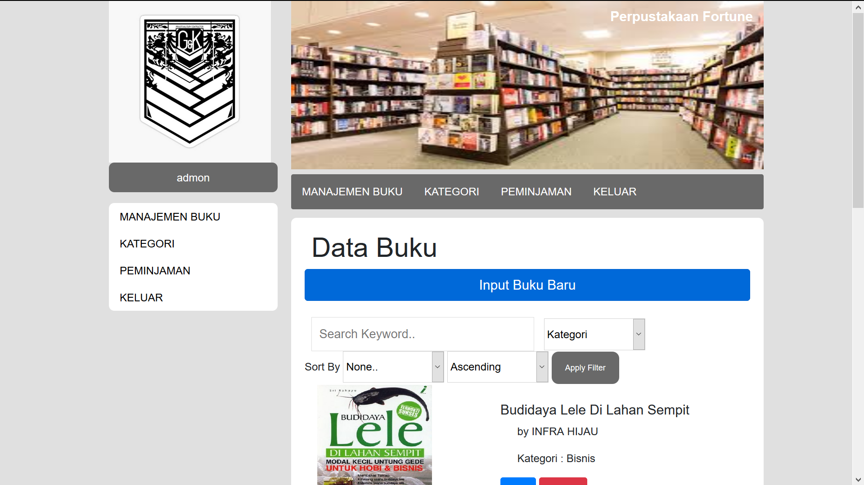
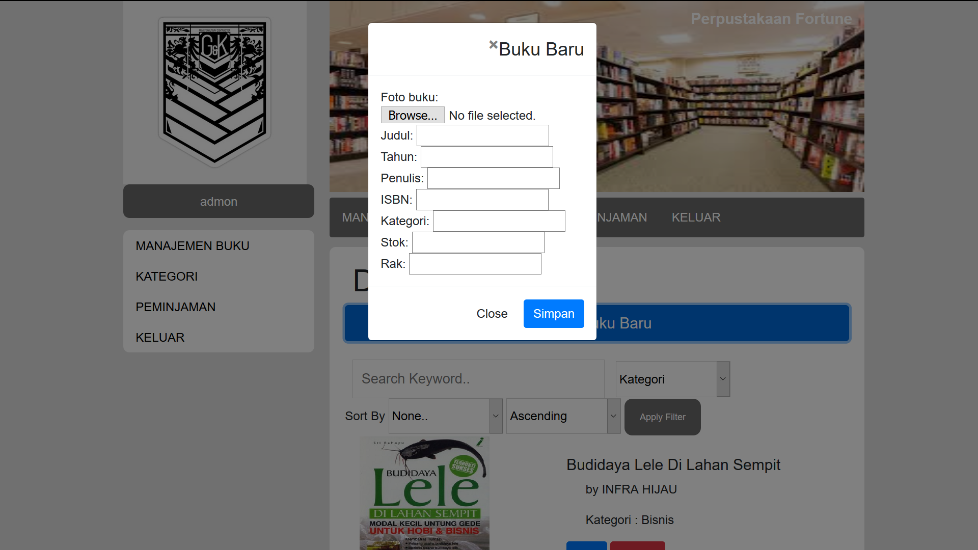
DATA BUKU
Klik manajemen buku untuk melihat data buku yang telah ada & disini pula tempat untuk menginputkan buku

Slide 11
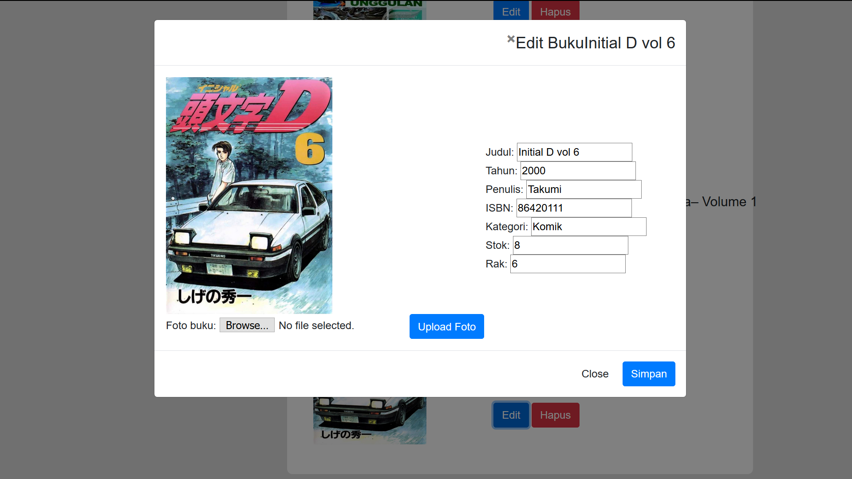
EDIT BUKU
Admin dapat mengedit buku yang telah dibuat dengan meng klik “edit”

Slide 12
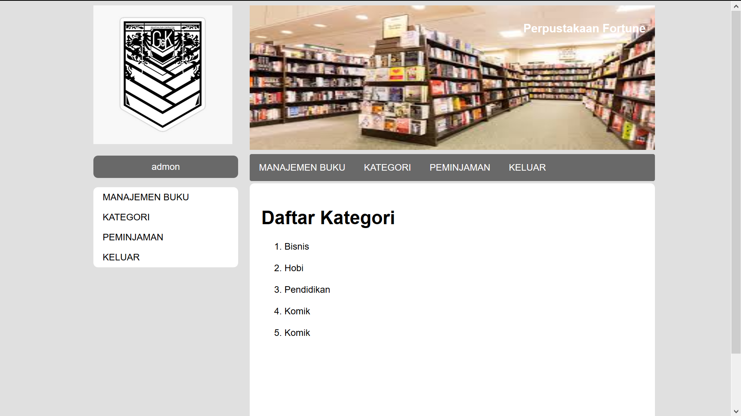
DAFTAR KATEGORI
Admin bisa melihat kategori yang telah dibuat sebelumnya

Slide 13
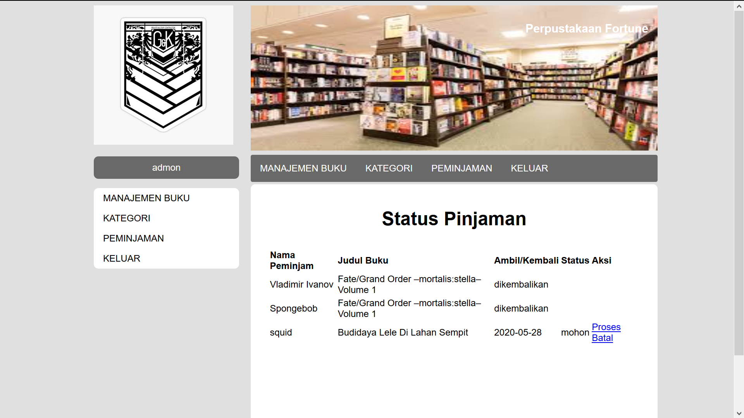
STATUS PINJAMAN
Admin dapat mengatur status peminjaman buku yang dilakukan oleh user.

Slide 14
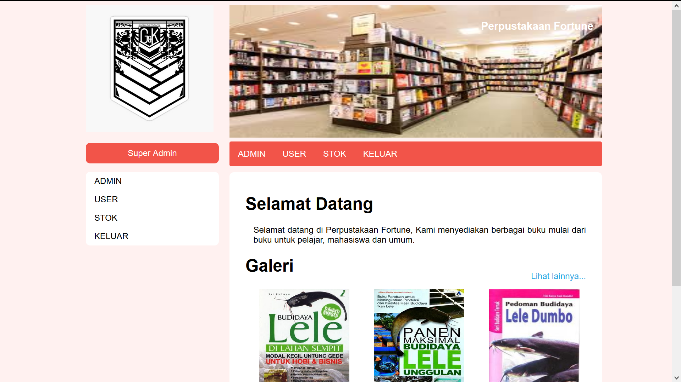
SESI SUPER ADMIN
Inilah tampak awal halaman dari sesi super admin

Slide 15
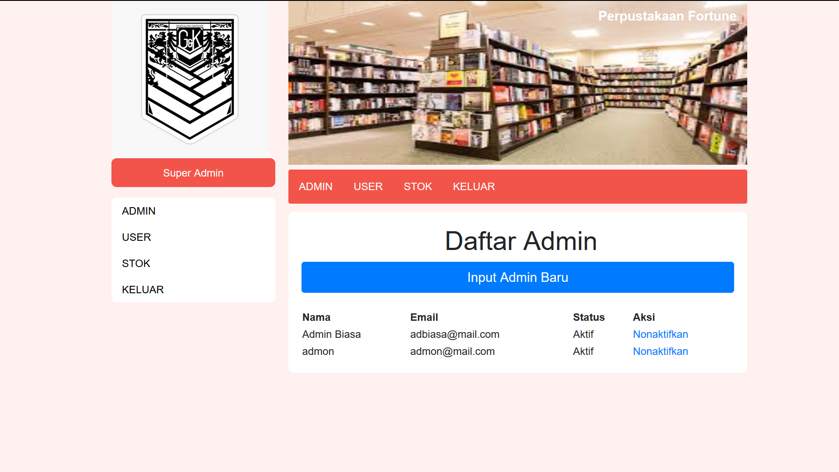
DAFTAR ADMIN
Super admin dapat melihat, menambahkan, dan menghapus admin biasa.

Slide 16
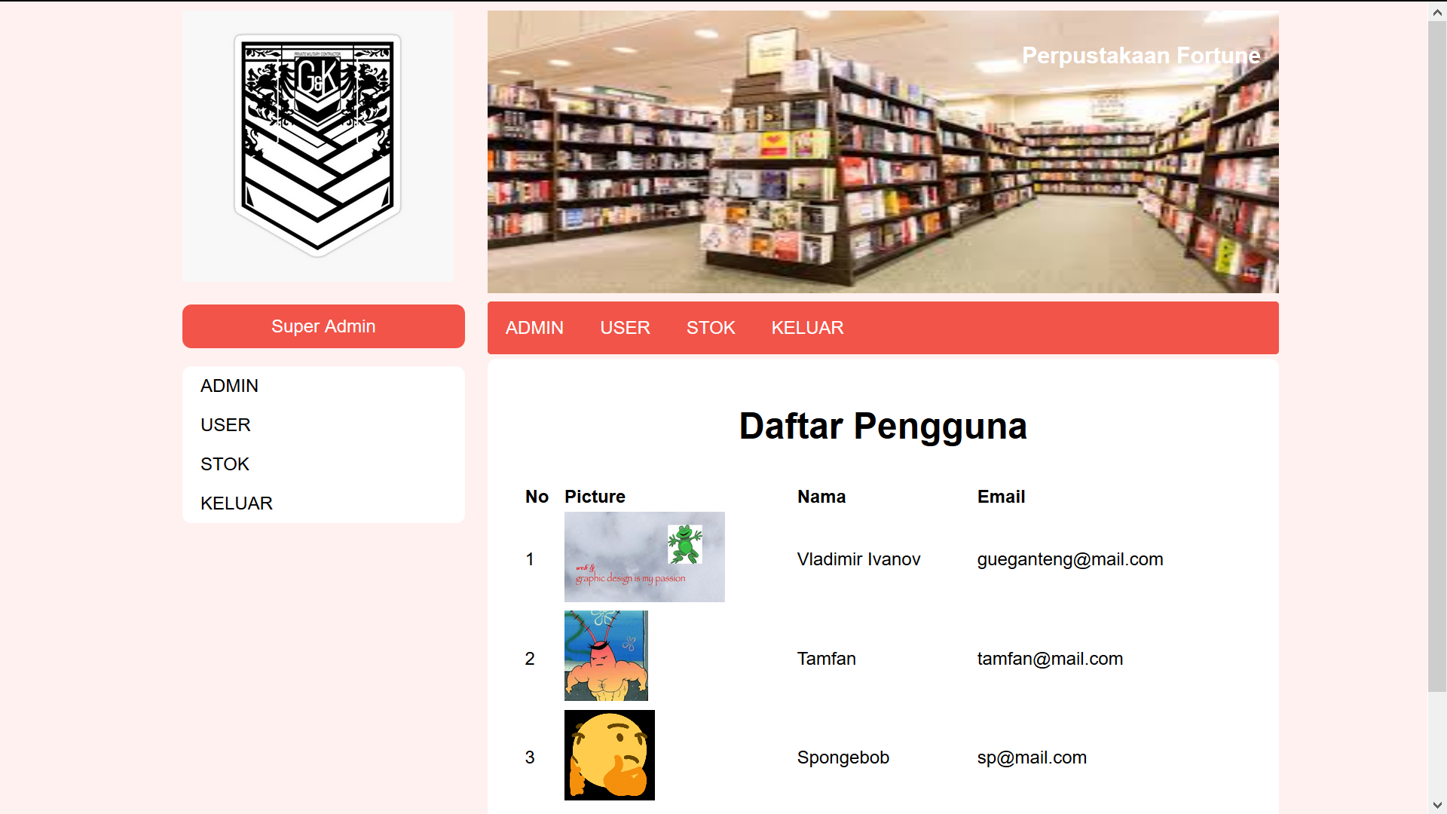
DAFTAR USER
Super admin dapat melihat list user yang telah terdaftar ke system.

Slide 17
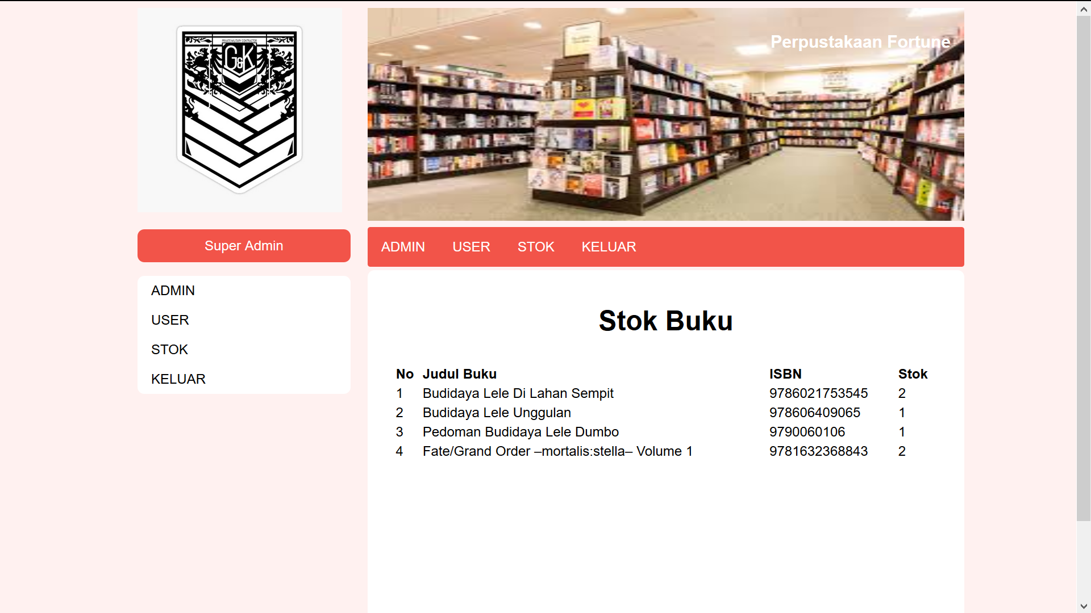
STOK BUKU
Super admin dapat melihat stok buku yang saat ini tersedia

